Slide 1
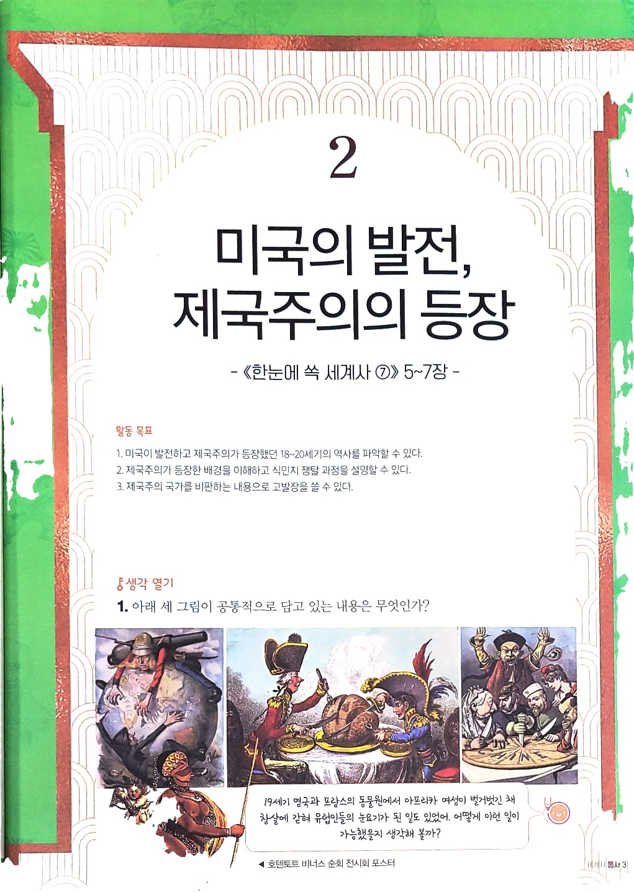
⑩
학습 목표
미국이 발전하고 제국주의가 등장했던 18~20세기의 역사를 파악할 수 있다
제국주의가 등장한 배경을 이해하고 식민지 쟁탈 과정을 설명할 수 있다.
한우리 독서토론논술 안락 sk 논술교습소

Slide 2
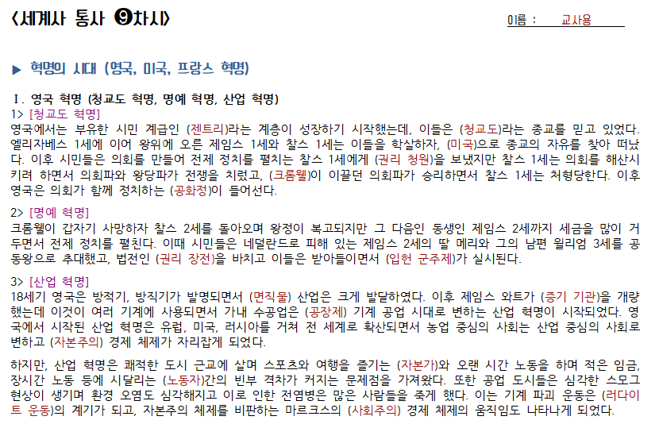
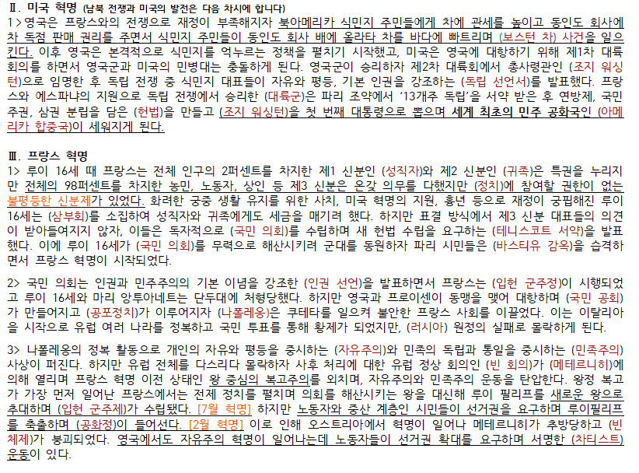
지난주 복습 정리해요 : 혁명의 시대
한우리 독서토론논술 안락 sk 논술교습소

Slide 3
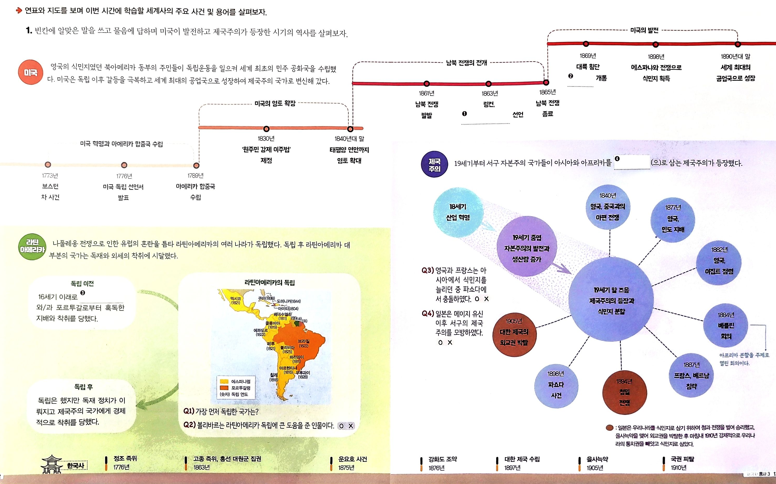
세계사 브리핑 : 이 시간 타임라인
▶ 연표와 지도를 보며 이번 시간에 학습할 세계사의 주요 사건 및 용어를 살펴보자.
[공업화]
[민주주의 기반+영토 확장(서부 개척~태평양 연안까지)+공업화
[북부 : 공업 vs 남부 : 농업]
원료 공급/ 상품 시장 획득 위해 세계 분할
아프리카, 아시아 식민지 정책으로
동아시아 지역 급변 [중국/일본 근대화]
p. 119
[대항해 시대]
p. 126
미국 독립 혁명 + 프랑스혁명 영향
독립 기운
p. 103
[영국 : 종단 정책
Vs
프랑스: 횡단 정책]
[정치적, 경제적 미국에 의존]
한우리 독서토론논술 안락 sk 논술교습소

Slide 4
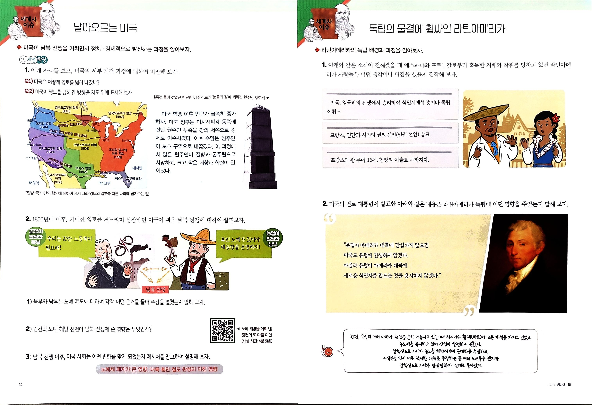
세계사 이슈 : 날아오르는 미국
▶ 미국이 남북 전쟁을 거치면서 정치·경제적으로 발전하는 과정을 알아보자.
미국의 서부 개척
서부 개척자인가?
(진보/도전)
원주민 추방인가?
(희생)
[1838. 체로키족 강제 이주, 부족 인구 1/3 사망]
영토 확장이라는 자국의 이익을 이하여 원주민의 삶을 파괴
→ 인디언 강제 이주 정책과 원주민 보호 구역의 실상(미국에 의존)
미국의 남북 전쟁
남부에서는 흑인 노예를 이용한 대농장이 발달하여 노예제의 유지가 필요했던 반면,
산업이 발달한 북부에서는 값싼 노동력이 필요하였기 때문에 노예제의 폐지를 원하였다.
풍부한 노동력과
자원을 바탕으로
[상업+공업 발달]
목화, 사탕수수 농작물 생산
[농업 발달]
2) 링컨은 노예제의 확대 반대와 연방제 유지를 주장했다.
그러자 남부는 자신들이 보호받을 수 없을 것이라고 생각하여 연방 정부를 탈퇴해서 독립을 하겠다고 나섰다. 이렇게 해서 남북 전쟁이 시작되었는데, 남군에는 유능한 장군들이 많아 초반 전제는 북군에게 불리했다. 그런데 전쟁 중간에 링컨이 발표한 노예 해방 선언으로 많은 흑인들이 북군에 지원하면서 북군의 사기가 매우 높아졌고, 그 이후로는 안정된 물자와 충분한 인력을 바탕으로 북군이 승리를 거두게 되었다.
p. 95~96
p. 98~99
세계 최대 공업국
3) 노예제가 폐지되었다는 것은 북부 중심의 산업, 즉 공업 중심으로 미국의 산업이 재편되었다는 뜻이다. 노예 해방으로 값싼 노동력이 많아져 공업 발달에 힘을 실어 주었다. 한편, 대륙 횡단 철도는 미국 산업을 발전시키는 데 긍정적인 영향을 주었다. 왜냐하면 넓어진 영토를 가로질러 빠르게 연결함으로써 미국 사람들을 단결시킬 수 있었고, 물자의 이동도 빨라졌기 때문이다.
p. 100
한우리 독서토론논술 안락 sk 논술교습소

Slide 5
세계사 이슈 : 독립의 물결에 휩싸인 라틴아메리카
▶ 라틴 아메리카의 독립 배경과 과정을 살펴보자.
[독립운동 주도 : 크리오요 주도, 아이티]
미국의 독립
프랑스 혁명
[계몽사상]
[나폴레옹 공격으로 에스파냐 간섭 약화]
_ 우리도 빼앗긴 나라를 되찾자!
_ 우리의 소중한 인권도 보장받을 수 있도록 하자!
_ 오랜 시간 지속된 식민 지배에서 벗어나자!
하지만, 유럽 열강은 이 지역에 대한 지배권을 확보 하려고 나섬
[프랑스 혁명]
p. 104
[먼로 선언
유럽 세력으로 하여금
국내 문제에 간섭하지 못하도록 막음
[영국의 라틴 아메리카 지원]
라틴 아메리카 독립에 영향을 끼침
[아이티, 베네수엘라, 콜롬비아, 에콰도르, 볼리비아,
페루, 아르헨티나, 칠레, 브라질, 멕시코 19세기 초 독립
[러시아 근대화 실패]
p. 105~106
독립했지만 농촌 황폐화, 정치 불안정, 국민의 삶 열악
+ 미국 중남미 지역에 세력 뻗침 → 정치적, 경제적 미국 영향 아래
[크림 전쟁]
[브나로드 운동]
→ 다시 전제 정치
→ 19c말이 되어서야 시베리아 횡단열차, 석탄 철광 방직 공업 발달
한우리 독서토론논술 안락 sk 논술교습소

Slide 6
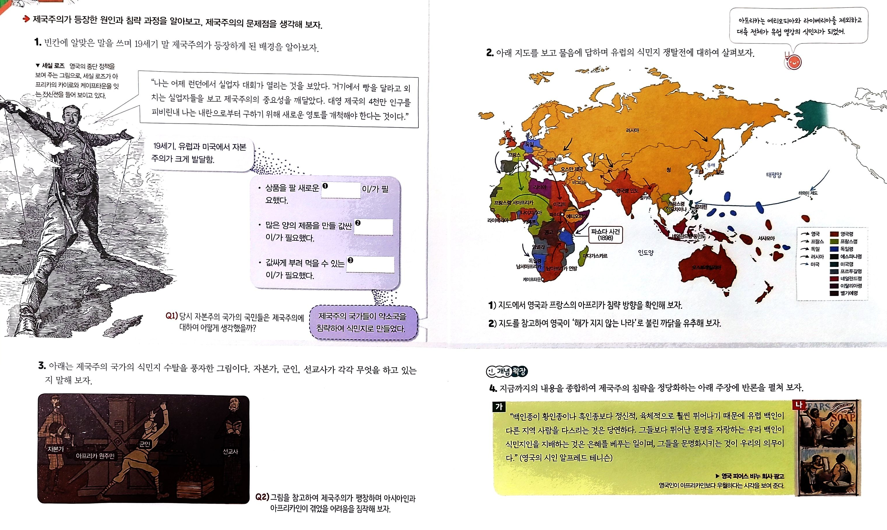
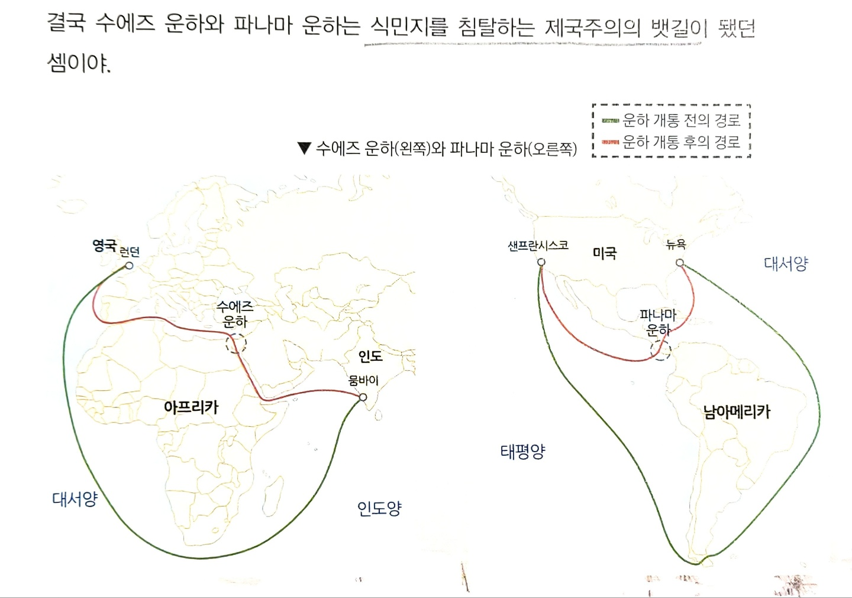
세계사 이슈 : 제국주의, 침략을 정당화하다
▶ 제국주의가 등장한 원인과 침략 과정을 알아보고, 제국주의의 문제점을 생각해 보자.
p. 113
시장
원료
p. 119
[제국주의]
민족주의와 결합하여 민족 감정과 애국심을 강조하였고, ‘약육강식’과 ‘적자생존’을 강조하는 다윈의 진화론을 받아들여 이것이 사회 발전의 원리라고 주장하는 사회 진화론의 입장을 취하였다. 또한 인종주의와 결합하여 외국인과 유색 인종 등에 대해 배타적인 태도를 취하였다. 당시 서양인들은 문명적 우월함을 가지고 제국주의를 적극적으로 지지하였으며, 유럽인이 후진 지역 사람들을 지배하는 것이 정당하다고 여겼다.
_ 중학교 《역사 ②》, 천재 교육
[제국주의 열강의 아프리카 분할]
_ 아시아 여러 나라 제국주의 국가 식민지
_ 다양한 자원 풍부한 태평양 여러 섬
_ 금과 다이아몬드 등 엄청난 지하자원 아프리카를 통째로 식민지
노동력
p. 116
나라가 강해지기 위해 필요하다!!
[식민지 지배 합리화]
[제국 열강들의 국경선 + 영국의 인도 아편 재배 + 대규모 강제 노동]
_ 제대로 된 임금을 받지 못하고 가혹한 노동에 시달렸을 것이다.
_ 강대국들이 마음대로 국경선을 정했기 때문에 한 국가 안에서 문화와 부족이 다른 사람들끼리
내부적으로 분쟁을 겪어야 했을 것이다.
_ 자국의 자원을 앗아가는 열강들을 보면서 아무런 대응을 하지 못했기 때문에 억울했을 것이다.
_ 경제적으로 여러 가지 수탈에 시달렸을 것이다.
한우리 독서토론논술 안락 sk 논술교습소

Slide 7
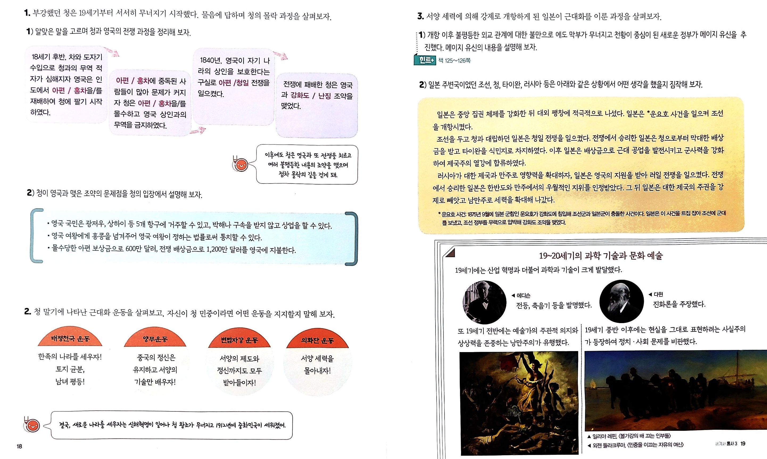
세계사 이슈 : 기울어 가는 중국, 제국주의로 향하는 일본
▶ 중국과 일본이 근대화하는 과정을 알아보자.
p. 120~121
청 : 임칙서 광저우 파견
서양의 문물을 받아들이고 낡은 제도를 없앤 것을 말한다.
메이지 유신을 통해 일본은 많은 공장을 세우고, 철도와 전기 시설을 갖추었으며 국립 은행을 설치하였다.
p. 125~126
아편 중독
+은이 해외 유출
→ 재정 악화
미국에 의해 개항을 하고 불평등 조약을 맺게 된 일본은 메이지 유신 이후 근대화 과정을 밟더니 자기들이 받았던 침략적 행동을 주변국에게 똑같이 하면서 침략하기 시작했다.
청의 입장에서 영국만 이익을 얻는 불평등 조약이고, 청이 속국으로 들어가는 것으로 보인다.
[애로호 사건]
[제2차 아편전쟁] 영국, 프랑스 승리
[중국이 영국의 반 식민지화]
p. 129
p. 130
[근대화 운동]
p. 123
p. 123~4
[제도의 개혁 X]
[청의 몰락 재촉]
[쑨원, 삼민주의]
한우리 독서토론논술 안락 sk 논술교습소

Slide 8

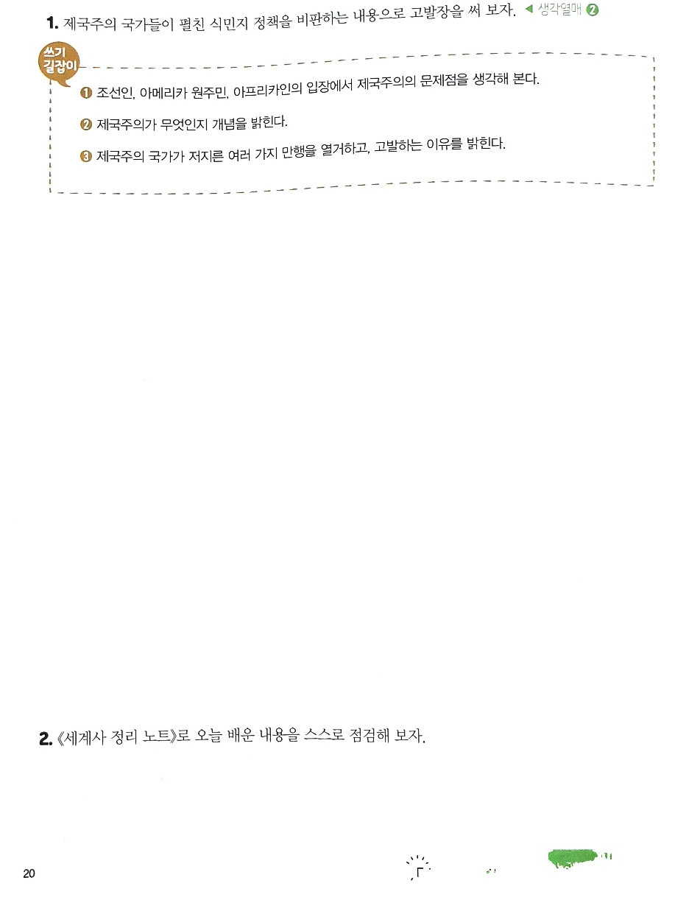
세계사 논평 : 제국주의를 고발하다
▶ 제국주의의 만행을 비판하는 내용으로 고발장을 써 보자.
한우리 독서토론논술 안락 sk 논술교습소

Slide 9
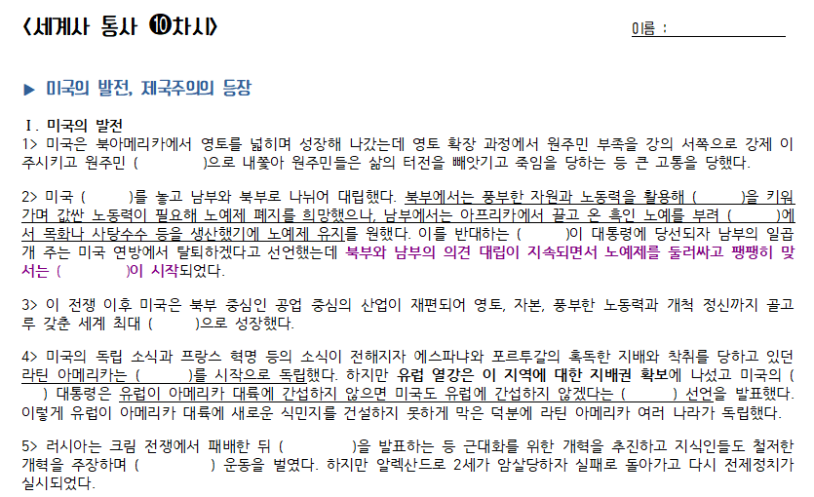
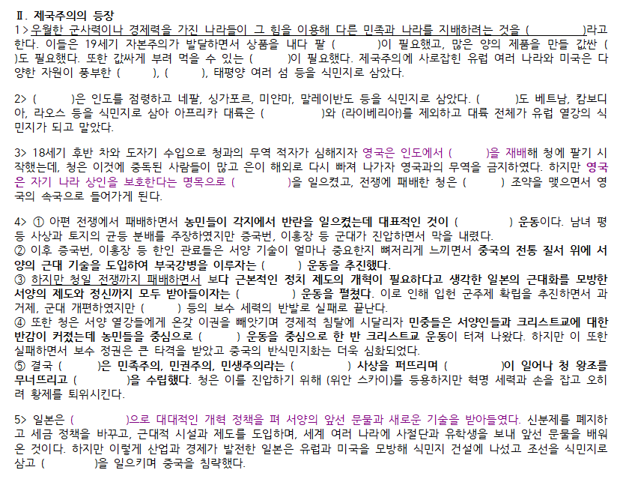
문제 풀며 스스로 정리해요
한우리 독서토론논술 안락 sk 논술교습소

Slide 10
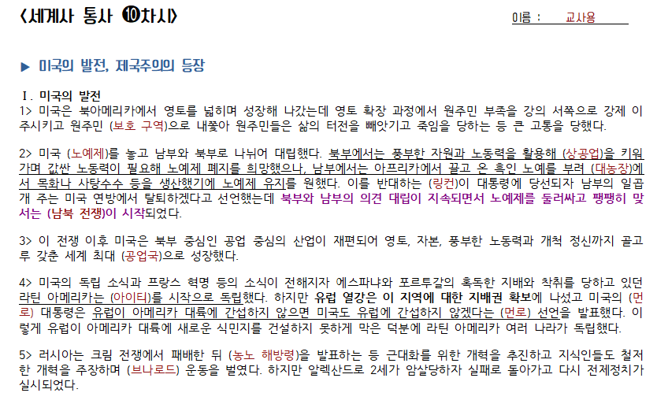
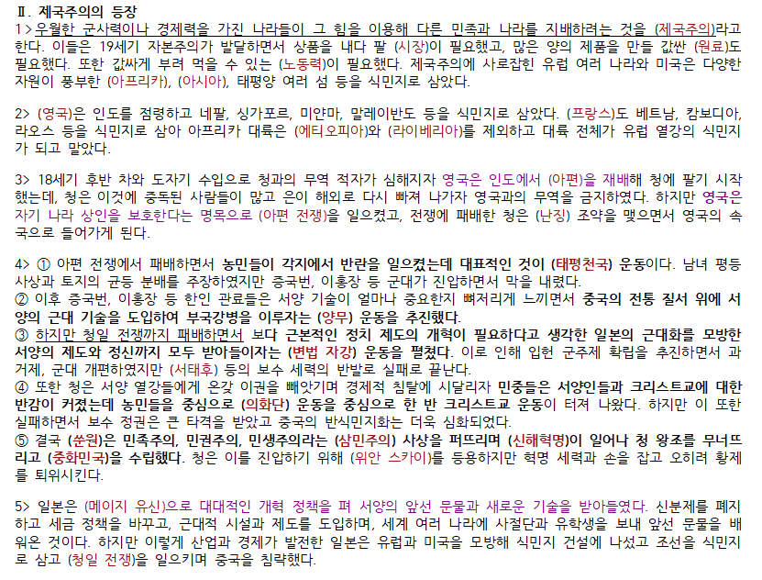
문제 풀며 스스로 정리해요
한우리 독서토론논술 안락 sk 논술교습소

